Slide 1
Pantau Komoditas Pangan (Pakopang)
By
Gejlok Lesung @Heckatonmerda 2015

Slide 2
Problem
Belum tersedia data informasi Harga Komoditas Pangan dari Centra Produksi dan Centra Pasar.
Harga Komoditas Pangan saat ini dengan mudah dipermainkan oleh pelaku di antara Centra Produksi dan Centra Pasar.

Slide 3
Solusi
Menggerakan Masyarat untuk melakukan monitoring harga. Karena jika hanya melibatka pemerintah saja tidak cukup.
Membuat Applikasi yang sederhana dan mudah untuk digunakan oleh Masyarakat secara umum untuk melakukan monitoring Komoditas pangan.

Slide 4
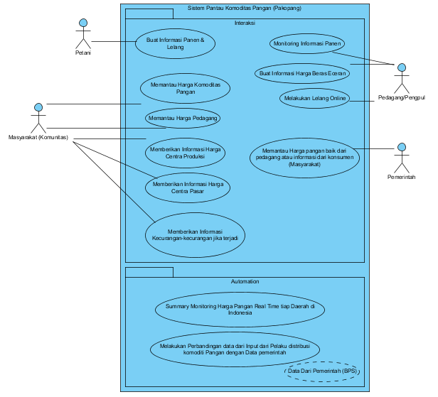
Fitur – Use Case

Slide 5
Fitur - Use Case - Deskripsi
Applikasi kami bernama Pakopang (Pantau Komoditas Pangan), seperti yang utarakan Pak Darmo kami akan lebih menekankan pada pemantau komoditas pangan yaitu "Sembako" yang memantau 3 titik utama yaitu Centra Produksi, Centra Pasar dan Centra Distribusi. Pakopang App akan di buat dalam versi Android dan Web Base.
Pakopang mempunyai fitur laporkan tindak kecurangan bilar terjadi di 3 Node utama tersebut dari Masyarakat.
Sistem Pakopang akan melakukan summary data secara otomatis dan realtime, dari input data masyarakat, dan membandingkan dengan harga normal rata-rata komoditas centra pasar dan dari pemerintah. Jika harga di daerah tertentu melebihi harga normal rata maka, sitem akan memberikan informasi warning, misal : Harga Beras IR di daerah DKI Jakarta, Jakarta Selatan, Jagakarsa - Pasara Jagakarsa melebihi batas normal dari harga normal Rp. 9.000,- menjadi Rp. 20.000,-

Slide 6
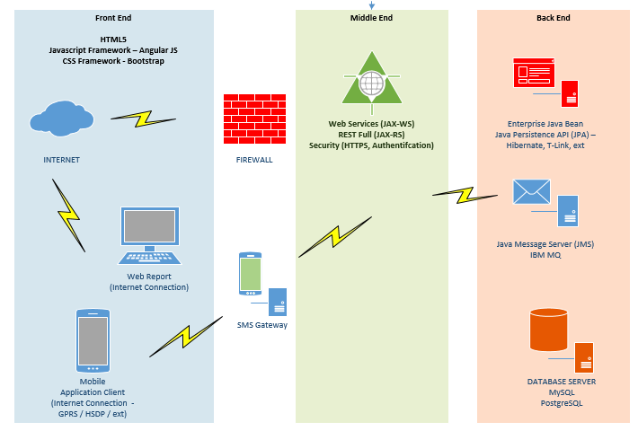
Arsitektur

